Slide 1








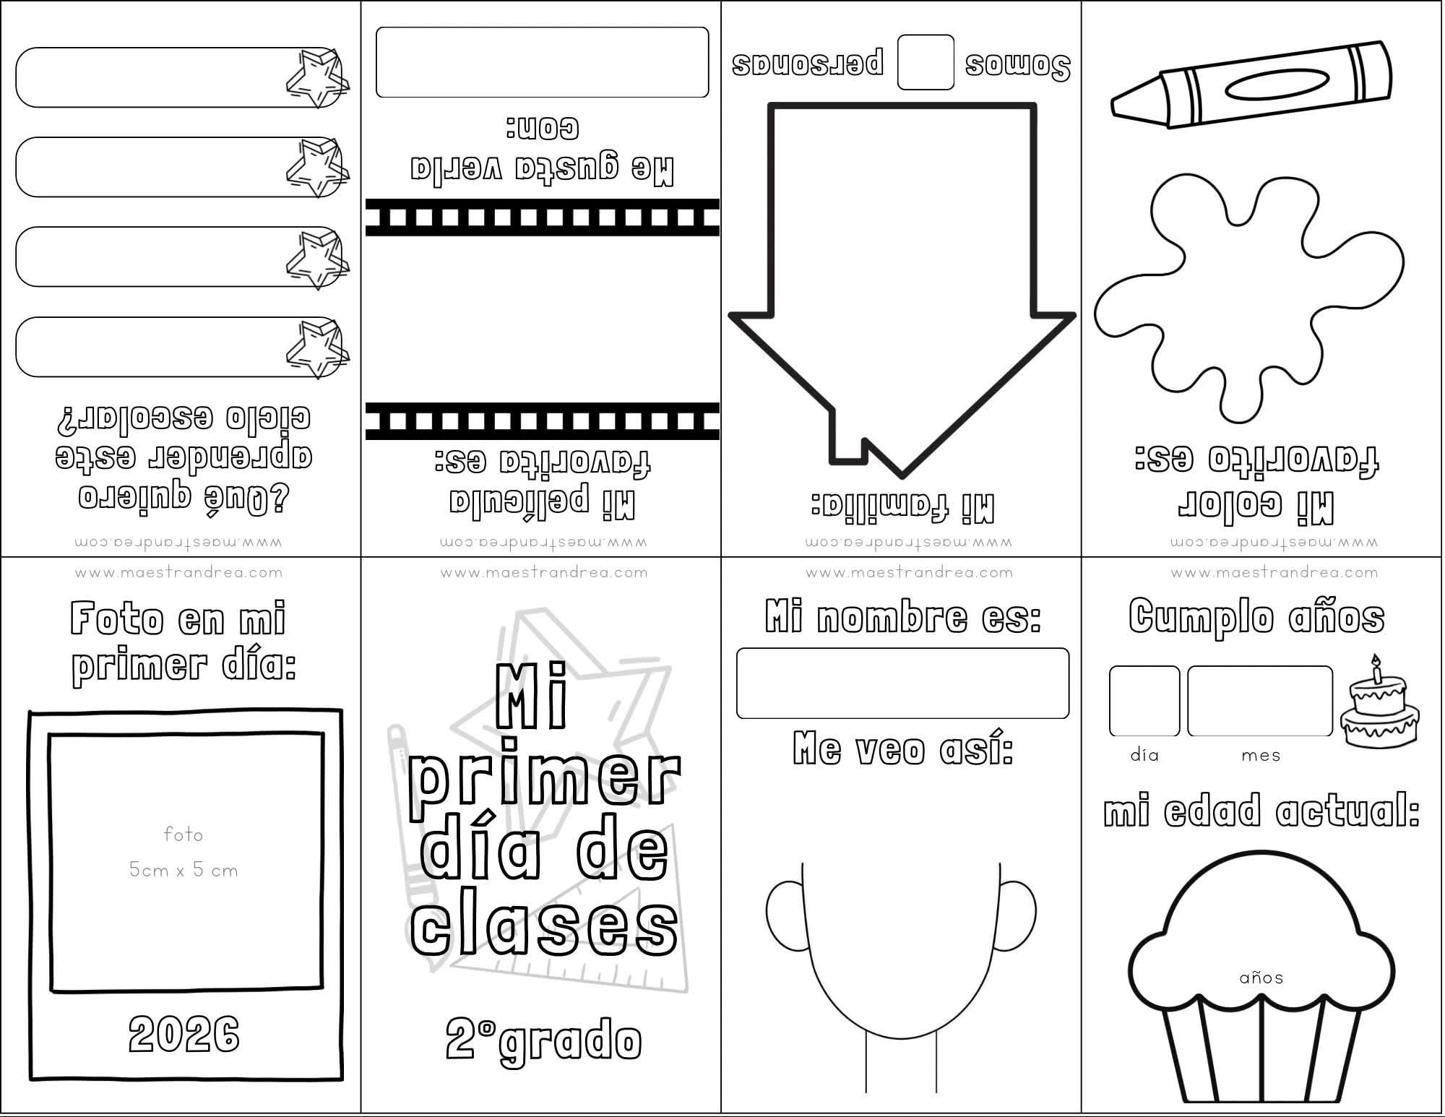


Somos:
Este curso quiero
Mi deporte
Favorito es:
Mi color
Favorito es:
MI FAMILIA
Mi primer día de clases
Mi nombre es:
Mi cumple es:
Foto en mi
primer día
DÍA
MES
Así soy yo:
TENGO:
Años
PRIMERO

Slide 2
Somos:
Este curso quiero
Mi deporte
Favorito es:
Mi color
Favorito es:
MI FAMILIA
Mi primer día de clases
Mi nombre es:
Mi cumple es:
Foto en mi
primer día
DÍA
MES
Así soy yo:
TENGO:
Años
SEGUNDO

Slide 3
Somos:
Este curso quiero
Mi deporte
Favorito es:
Mi color
Favorito es:
MI FAMILIA
Mi primer día de clases
Mi nombre es:
Mi cumple es:
Foto en mi
primer día
DÍA
MES
Así soy yo:
TENGO:
Años
TERCERO

Slide 4
Somos:
Este curso quiero
Mi deporte
Favorito es:
Mi color
Favorito es:
MI FAMILIA
Mi primer día de clases
Mi nombre es:
Mi cumple es:
Foto en mi
primer día
DÍA
MES
Así soy yo:
TENGO:
Años
CUARTO

Slide 5
Somos:
Este curso quiero
Mi deporte
Favorito es:
Mi color
Favorito es:
MI FAMILIA
Mi primer día de clases
Mi nombre es:
Mi cumple es:
Foto en mi
primer día
DÍA
MES
Así soy yo:
TENGO:
Años
QUINTO

Slide 6
Somos:
Este curso quiero
Mi deporte
Favorito es:
Mi color
Favorito es:
MI FAMILIA
Mi primer día de clases
Mi nombre es:
Mi cumple es:
Foto en mi
primer día
DÍA
MES
Así soy yo:
TENGO:
Años
SEXTO

